Slide 1


Linux operatsion tizimi imkoniyatlari bilan tanishish

Slide 2
Linux OT yadrosi finlandiyalik student Linus Torvald tomonidan yaratilgan bo'lib, uning tezda rivojlanib ketishi uchun barcha foydalanuvchilarga internet orqali bepul tarqatilgan. 1991 yilda Linux ning 0.01 versiyasi vujudga kelgan. Linux OT turli mamlakatlarning dasturchilari tomonidan yaratilgan bo'lib, ochiq kodli operatsion tizim bo'lib, internet mahsuloti hisoblanadi.
OT quyi darajadagi dasturiy ta'minot bo'lib, ma'lumotlarni saqlash va printer, ekran, klaviatura, sichqoncha, printer kabi periferiya qurilmalariga interfeysni ta'minlab beradi. OT ikki qismdan iborat: yadro va tizim dasturlari. Yadro kopmyuterdagi barcha dasturlar uchun CPU, qattiq diskdan, tezkor hotira kabi mashina resurslarini taqsimlab beradi. Tizim dasturlari yuqori darajadagi topshiriqlarni, klient/server qismiga oid vazifalarni bajaradi.

Slide 3
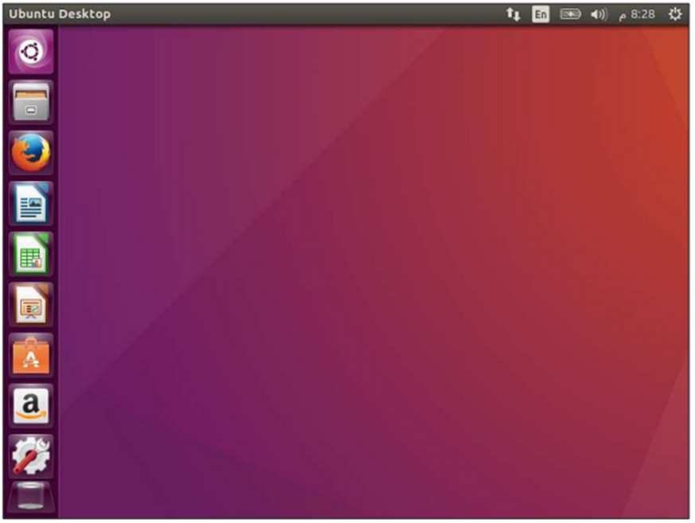
Linux OT avlodi: Unix. Unix tizimi tadqiqotchilar tomonidan yaratilgan bo'lib, tadqiqotchilarning loyihalarini hisoblash ishlarida ishlatilgan.Tizim bir guruh bo'lib ishlaydigan tadqiqotchilarning birgalikdagi ma'lumotlarini hisoblash va saqlash kabi vazifalarni bajarishga ruxsat beradi. Unix OT to'rt yil ichida rivojlanib mashhur bo'lishida universitet va kollej talabalari muhim o'rin tutgan. Unix OT 1975 yil keng rivojlanib foydalanish darajasiga yetganida, nominal narxda o'quv yurtlarida foydalanish taklifi berildi.

Slide 4
O'z navbatida o'quv yurtlarida talabalar o'zining ilmiy kompyuter dasturlarida ishlatishgan. Unix OT rivojlanib borishi natijasida talabalar dasturlashda murakkab masalalarni yechish imkoniyatlari paydo bo'ldi. Universitetni tugatgan talabalar ishlab chiqarish sohalarida Unix OT ni qo'llash bo'yicha va ularni kommersal yo'nalishda rivojlantitirishgan. Unix OTni sohalarga qo'llash bo'yicha qo'shimcha o'zgartirishlar kiritish maqsadida Kaliforniyaning Berkli universitetidagi CSRG (Computer Systems Research Group) mavjud bo'lgan funksiyalarga qo'shimcha o'zgartirishlar kiritib Unix OT yangi versiyasi ya'ni BSD (Berkeley Unix, Berkeley Software) versiyasi vujudga keldi. AT&T va Unix System Laboratories tomonidan yaratilgan Unix V (SVR4) ham mavjud.

Slide 5

Linux avzalliklari. So'ngi yillarda Linux OT, Unix oilasiga mansub OT ning innovatsion mahsulotlari ichida eng yaxshisi bo'lib kelmoqda. Linux OT ning avzalliklari: Ilovalar: Linux OT ning pullik va pulsiz versiyalari uchun keng ko'lamda ilovalarning mavjudligi hamda web server, tarmoq havsizligi, administratsiyalash, grafik instrumentlarining keng mashtabdaligi bilan avzal hisoblanadi. Dunyoning yirik kompaniyalari Linux ilovalarining doimiy yangilab borishini, Linuxning yadrosiga doimiy qo'shimchalar kiritib borish qiziqishlarini bildirishgan. Masalan IBM kompaniyasi Linuxning doimiy hamkori hisoblanadi.

Slide 6
Linux POSIX standartining barcha talablariga javob beradi. Periferiya qurilmalari: Barcha kompyuter qurilmalari bilan tez oson ulanishi bilan ajralib turadi. Dasturiy ta'minot: Foydalanuvchilarga dasturiy mahsulotlardan foydalana olish imkoniyati, nafaqat dastur kodi (source code) balki uning kompilyatsiyalangan versiyasi, dasturlarning oson or'natilishi va tezda ishga tushishi bilan muhim hisoblanadi. Bunday dasturlarga Java ni qo'llab quvatlovchi ochiq kodli dasturiy ta'minot Netscape ni keltirishimiz mumkin. Shu bilan birgalikda Mozilla, Thunderbird, Firefox ham ular qatorig kiradi. Platforma: Linux nafaqat Intel bazasidagi platformalar uchun balki, Apple (PPC Linux), Compaq's alfa, MIPS, Motorola 68K asoslangan mashinalar, 64 bitli tizimlar va IBM S/390x platformalari uchun mo'ljallangan. Linux ko'pprotsessorli hisoblash mashinalarida ishlaydi.

Slide 7
Emulyator: Linux boshqa OT uchun mo'ljallangan dasturlarni, Linux muhitida ishlashini ta'minlab beruvchi emulyator dasturlarini qo'llab quvatlaydi. Emulyator yordamida DOS, Windows va Macintosh dasturlarini Linux ostida ishlatishni ta'minlaydi. Ochiq kodli dastur bo'lgan Wine Unix/Linux oilasiga mansub bo'lgan x86 arxitekturali tizimlarda Windowsning 16-32-64 bitli ilovalarini ishlatishni amalga oshirib beradi.
Xen: Xen Cambridge universiteti tomonidan yaratilgan ochiq kodga ega virtual mashina (VMM) hisoblanib, bitta kompyuterning o'zida alohida bir nechta OT ni ishlatishni ta'minlab beradi. Virtual mashina yordamida, OT ni o'rnatishni, ishlatib eksplutatsiyalash, bir mashinaning o'zida tarmoqning ishlashini testlash mumkin.

Slide 8
Linux ixcham (portable) tizim hisoblanib, har xil hisoblash mashinalarida ishlashi mumkin. Linux oilasiga mansub barcha OT ning 95 foizi C dasturlash tilida yozilgan bo'lib, hisoblash mashinasiga bo'g'liq bo'lmagan dasturlash tili hisoblanadi.
Linux portativ hisoblangani uchun, turli xil hisoblash mashinalarning asosiy talablariga to'liq javob bergan holda moslashadi. Masalan Linux mobil telefonlar, Televizor kabel qurilmalari kontrollerlariga o'rnatish mumkin. Fayl tizim strukturasi qattiq disk bilan tez ishlashi uning ustunligi hisoblanadi. Linux OT ko'pfoydalanuvchi OT sifatida qaraladi.

Slide 9
Linuxning umumiy tushunchalari. Linux OT unikal funksiyalarga ega. Boshqa OT lar singari Linux OT kompyuterni boshqaruvchi dastur bo'lsa, Unix sifatida tizimni qurishda va ilovalar yaratishda utilitalar jamlanmasi bo'lib hizmat qladi. Linux bir vaqtning o'zida ko'p foydalanuvchilarga hizmat ko'rsata oladi. Qurilmalarning imkoniyati va ularning vazifalari turidan kelib chqib bir vaqtning o'zida 1000 tagacha foydalanuvchiga hizmat qlishi mumkin. Ko'pfoydalanuvchi OT tizim resurslarini bir vaqtning o'zida foydalanishga imkon beradi. Har bir foydalanuvchi tomonidan ishlatilgan vazifalar bir-biri bilan bog'liq holda ishlasada ularning bir biridan himoyasi tizim tomonidan ta'minlanadi, shu bilan birgalikda tizim yadrosi ham barcha protsesslardan himoyalangan bo'ladi.

Slide 10
Bir nechta vazifalar bilan ishlagan vaqtda, asosiy e'tiborda bo'lgan vazifadan tashqari qolgan vazifalarni orqa fonga o'tkazgan holda ishlash mumkin. Agar X Window tizimida ishlayotgan bo'lsak, ishga tushirilgan bir nechta dasturlarni bir oynada ko'rib ishlash mumkin bo'ladi.
Fayl o'zida hisobot, rasm, qo'shiq yoki bajarilayotgan dastur holati kabi ma'lumotlarni saqlashi mumkin. Har bir fayl ma'lumotlar saqlanish qurilmasida universal identifakotor orqali saqlanadi. Linux fayl tizimi, fayllarning qaysi katalog ichida joylashganini strukturasini ta'minlab beradi. Har bir katalog o'zida fayl yoki katalogni saqlashi mumkin. O'z navbatida har bir katalog boshqa bir derektoriyada ichida joylashgan bo'lishi mumkin, struktura shu tarzda ketib daraxt ko'rinishiga keladi. Ushbu struktura foydalanuvchilarga fayllarni bir katalog ostida birlashtirib ishlatishga yordam beradi. Har bir foydalanuvchi o'zining asosiy katalogiga ega bo'ladi.

Slide 11
Thank you!!!

